Slide 1

《万有引力与宇宙航行》复习课
朝阳区线上课堂·高一物理
北京市第八十中学 赵艳红

Slide 2
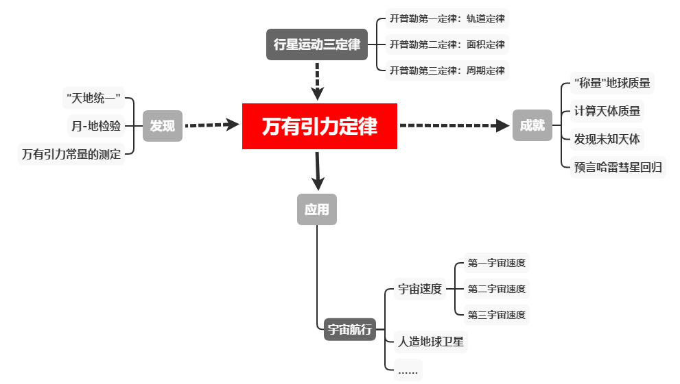
知识结构

Slide 3
重难点解析
问题一：为什么行星的运动可以看作匀速圆周运动？
问题二：万有引力公式是如何推导得出的？
问题三：月-地检验是如何进行的？
问题四：什么是重力？
问题五：如何“称量”地球的质量？如何测天体质量？
问题六：如何推导第一宇宙速度？
问题七：人造地球卫星有什么特点？

Slide 4
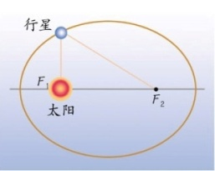
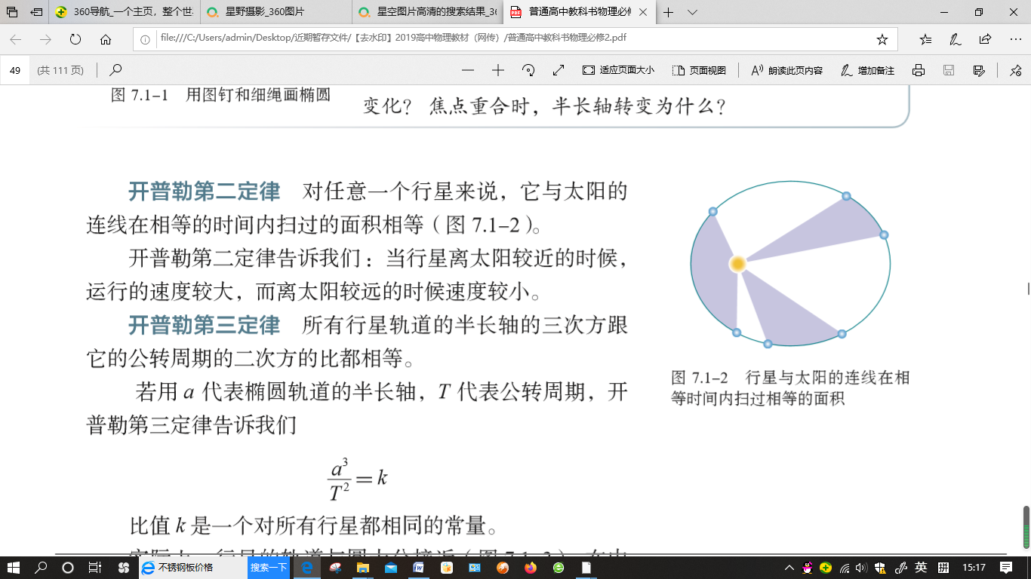
问题一：为什么行星的运动可以看作匀速圆周运动？
1.开普勒第一定律 所有行星绕太阳运动的轨道都是椭圆，太阳处在椭圆的一个焦点上。（轨道定律）
2.开普勒第二定律 对任意一个行星来说，它与太阳的连线在相等的时间内扫过的面积相等。（面积定律）
3.开普勒第三定律 所有行星轨道的半长轴的三次方跟它的公转周期的二次方之比都相等。（ 周期定律）

Slide 5
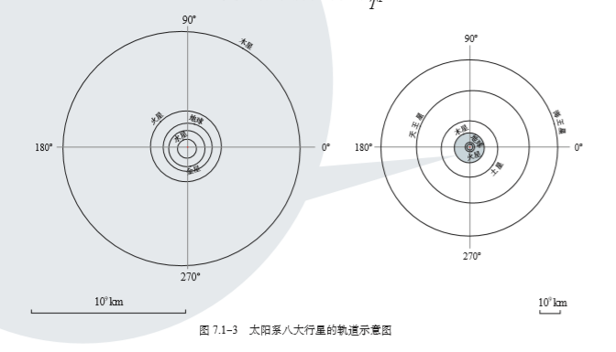
太阳系轨道
行 星 | 轨道半长轴 a(10⁶km) | 轨道半短轴 b(10⁶km)
水星 | 57.9 | 56.7
金星 | 108.2 | 108.1
地球 | 149.6 | 149.5
火星 | 227.9 | 226.9
木星 | 778.3 | 777.4
土星 | 1427.0 | 1424.8
天王星 | 2882.3 | 2879.1
海王星 | 4523.9 | 4523.8

Slide 6
问题一：为什么行星的运动可以看作匀速圆周运动？
1.开普勒第一定律 所有行星绕太阳运动的轨道都是椭圆，太阳处在椭圆的一个焦点上。（轨道定律）
①行星绕太阳运动的轨道十分接近圆，可看做圆周运动，太阳处在圆心。
2.开普勒第二定律 对任意一个行星来说，它与太阳的连线在相等的时间内扫过的面积相等。（面积定律）
②行星绕太阳做圆周运动的角速度 （线速度）大小不变，即行星做匀速圆周运动。
3.开普勒第三定律 所有行星轨道的半长轴的三次方跟它的公转周期的二次方之比都相等。（ 周期定律）
③所有行星轨道半径r的三次方跟它的公转周期的二次方的比值都相等。

Slide 7
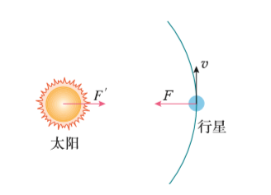
k与行星质量无关与太阳质量有关

Slide 8
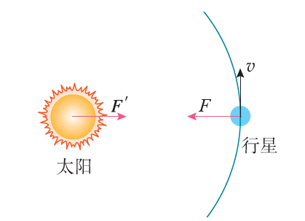
问题二：万有引力公式是如何推导得出的？
万有引力公式的推导：
行星绕着太阳转，看作匀速圆周运动，太阳给行星的引力提供向心力
设行星的质量为m，速度为v，行星与太阳间的距离为r，行星绕太阳做圆周运动的向心力为F。
m
根据开普勒第三定律
太阳对行星的引力

Slide 9
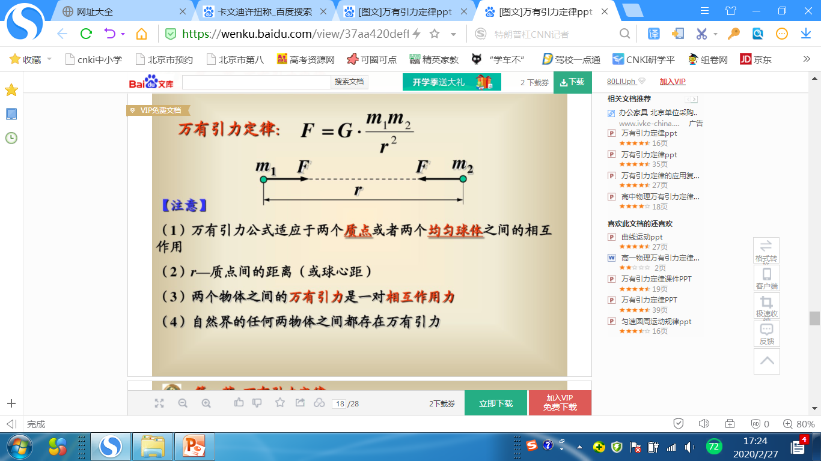
由牛顿第三定律，F_{m引}= F_{M引}且地位等同
（式中G为比例系数)
万有引力定律内容：
自然界中任何两个物体都相互吸引，引力的大小与物体的质量 m₁ 和 m₂ 的乘积成正比、与它们之间距离r 的二次方成反比，引力的方向在它们的连线上。
      引力常量： G = 6.67 × 10 ⁻¹¹ N·m²/kg²
Notes:
我们知道，力的作用是相互的。太阳吸引行星，行星也同样吸引太阳， 也就是说，在引力的存在与性质上，行星和太阳的地位完全相当，因此，行星与太阳的引力也应与太阳的质量 m 太 成正比

Slide 10
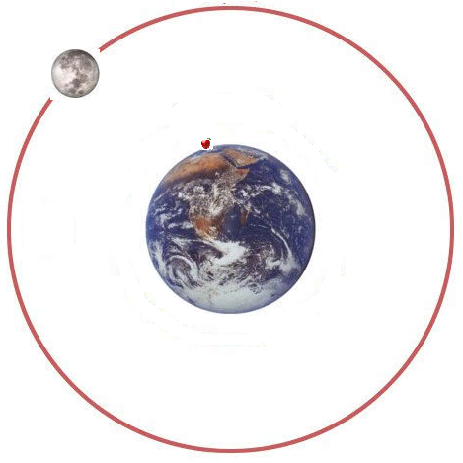
问题三：月-地检验是如何进行的？
月-地检验
假设地球对地面上的物体（苹果）的吸引力与地球对月球的吸引力是同一种力且满足与质量的乘积成正比，与距离的平方成反比
r
R
对月球
对地面上的物体
因地—月间距r约为地球半径R的60倍
Notes:
万有引力公式是在行星与太阳之间的作用基础上推出来

Slide 11
实际测算月球的向心加速度：
月球公转周期 T = 27. 3 d
月地距离 r = 3. 84×10⁸ m
由此证明，地球对地面物体引力与天体间的引力本质是同一种性质的力，遵循同一规律！

Slide 12
问题四：什么是重力？
重力是由于地球的吸引而使物体受到的力。
ω
万有引力的一个分力用来提供向心力F_{向}（= mω²r）
另一个分力就是重力mg
F_{向}
N
F_{引}
F_{引}
（物体静止在地球表面时受到的N=mg）
mg
F_{引}
赤道
mg=F_{引}-F_{向}
(F_{向} = mω²R)
最小
mg
F_{向}
两极
mg=F_{引}
最大
随着纬度的增大，重力(重力加速度)逐渐增大。
把地球看做均匀的球体

Slide 13
赤道
mg=F_{引}-F_{向}
(F_{向} = mω²R)
已知地球质量约为M=6. 0×10²⁴kg
地球赤道半径约为R=6380 km
地球自转周期是24小时。
地球赤道表面质量为1. 0 kg的物体

Slide 14
通常忽略地球自转的影响
地球表面：
距地面高h处：
随着高度的增大，重力（重力加速度）逐渐减小。

Slide 15
问题五：如何“称量”地球的质量？如何测量天体质量？
一.“称量”地球的质量
若不考虑地球自转的影响，地面上物体所受的重力等于地球对物体的引力。
卡文迪什把它的实验称为“称量”地球质量的实验
测量地球的质量的另一种方法:
以月球为研究对象，月球绕地球公转的周期为T，轨道半径为r

Slide 16
二. 测量天体的质量方法
法一：重力加速度法——某天体表面上物体的重力与所受万有引力相等。
法二：环绕法——把待测天体作为中心天体，取它的行星或卫星为研究对象，其所需向心力由万有引力提供。

Slide 17
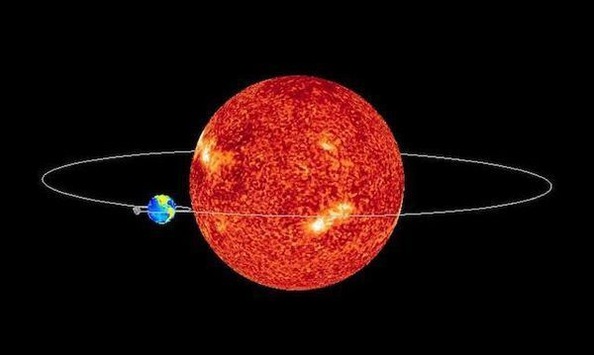


测量太阳的质量
把太阳作为中心天体M
r
M
F
m
选太阳的一颗行星例如地球为研究对象
地球做圆周运动的向心力由太阳对其万有引力提供

Slide 18
问题六：如何推导第一宇宙速度？
第一宇宙速度：物体在地面附近绕地球做匀速圆周运动所具有的速度，v = 7.9km/s。
推导:
一.物体在地面附近绕地球做匀速圆周运动时，万有引力提供向心力
解得：
r=R = 6400km 可得v = 7.9km/s。
二. 物体在地面附近绕地球做匀速圆周运动时，可近似认为向心力是由重力提供的
第一宇宙速度（ v₁=7.9km/s ）最大环绕（运行）速度、最小发射速度

Slide 19
第二宇宙速度：v =11.2km/s，物体会克服地球的引力，永远离开地球。
v₃=16.7km/s
v₂=11.2km/s
第三宇宙速度：v=16.7km/s，物体会挣脱太阳引力束缚，飞到太阳系外。
地球
v₁=7.9km/s
11.2km/s>v>7.9km/s

Slide 20
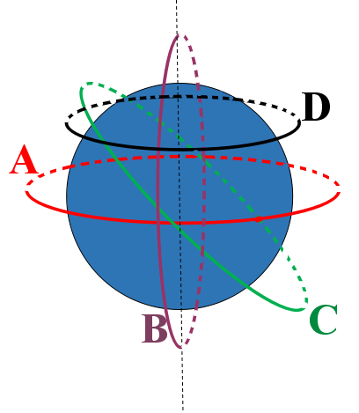
问题七：人造地球卫星有什么特点？
1.轨道特点：轨道的圆心与地球的球心重合
2.运行特点：轨道半径越大，运行速度越小
地球同步卫星
所谓同步卫星，即与地球保持同步，周期同地球自转周期相同(角速度相同)，且轨道面必须与赤道平面重合。

Slide 21
小结：
问题一：为什么行星的运动可以看作匀速圆周运动？
问题二：万有引力公式是如何推导得出的？
问题三：月-地检验是如何进行的？
问题四：什么是重力？
问题五：如何“称量”地球的质量？如何测天体质量？
问题六：如何推导第一宇宙速度？
问题七：人造地球卫星有什么特点

Slide 22

谢谢您的观看
北京市朝阳区教育研究中心 制作

